Slide 1
40-1
These materials are by the Kongki Ka Project and are made available to you under the terms of the Creative Commons Attribution ShareAlike license 4.0.
You have permission to share and redistribute these materials in any format and to make reasonable revisions and adaptations of this translation, provided that:
You include the above licence and source information.
If you redistribute these materials or create derivatives, you must distribute your contributions under the same license as the original.
The Holy Bible, Berean Standard Bible, BSB is produced in cooperation with Bible Hub, Discovery Bible, OpenBible.com, and the Berean Bible Translation Committee. This text of God's Word has been dedicated to the public domain.
Tibetan text is from the Central Tibetan Bible translation by Central Asia Publishing. Used by permission.
Notes:
Checked Kham
40 Mary and Martha
1. Mary and Martha - Luke 10:38-42 (Left Top)
2. Pharisees and Lawyers accused - Luke 11:37-54 (Right Top)
3. Crippled Woman healed - Luke 13:10-17 (Right Center)
4. The ten lepers - Luke 17:11-19 (Bottom)
5. Jesus welcomes the children - Matt 19:13-15; Mark 10:13-16; Luke 18:15-17
(Left Center)

Slide 2
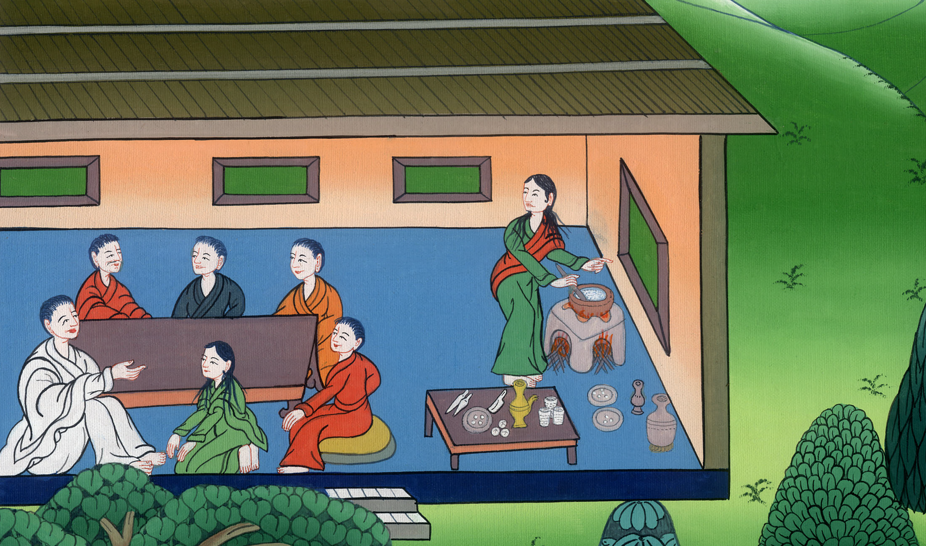
ལུ་ཀཱ 10
མར་ཐཱ་དང་མིར་ཡམ།

Slide 3
Mary and Martha - Luke 10:38-42
ལུ་ཀཱ 10
མར་ཐཱ་དང་མིར་ཡམ།

Slide 4
ལུ་ཀཱ 10
མར་ཐཱ་དང་མིར་ཡམ།
This work is licensed under a Creative Commons Attribution-ShareAlike 4.0 International License

Slide 5
38As they traveled along, Jesus entered a village where a woman named Martha welcomed Him into her home.
38ལམ་ལ་ཕེབས་དུས་ཡེ་ཤུ་དང་ཉེ་གནས་གྲོང་གསེབ་ཅིག་ལ་ཞུགས་ནས་མར་ཐཱ་ཞེས་བྱ་བའི་བུད་མེད་ཀྱིས་ཁོ་མོའི་ནང་ལ་ཁོང་ཚོར་སྣེ་ལེན་ཞུས།

Slide 6
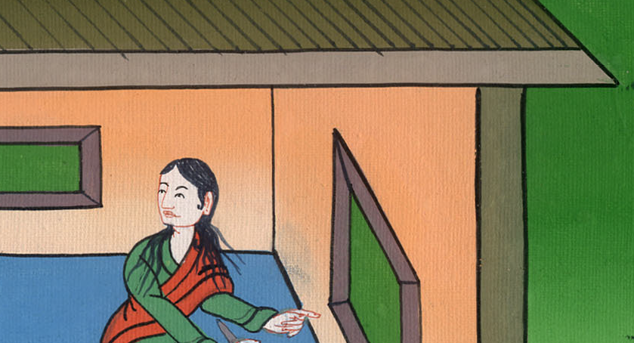
ལུ་ཀཱ 10:38

Slide 7
39She had a sister named Mary, who sat at the Lord’s feet listening to His message.
39ཁོ་མོའི་ནུ་མོ་མིར་ཡམ་ནི་གཙོ་བོའི་ཞབས་ཀྱི་མདུན་དུ་བསྡད་དེ་ཁོང་གི་གསུང་ལ་ཉན།

Slide 8
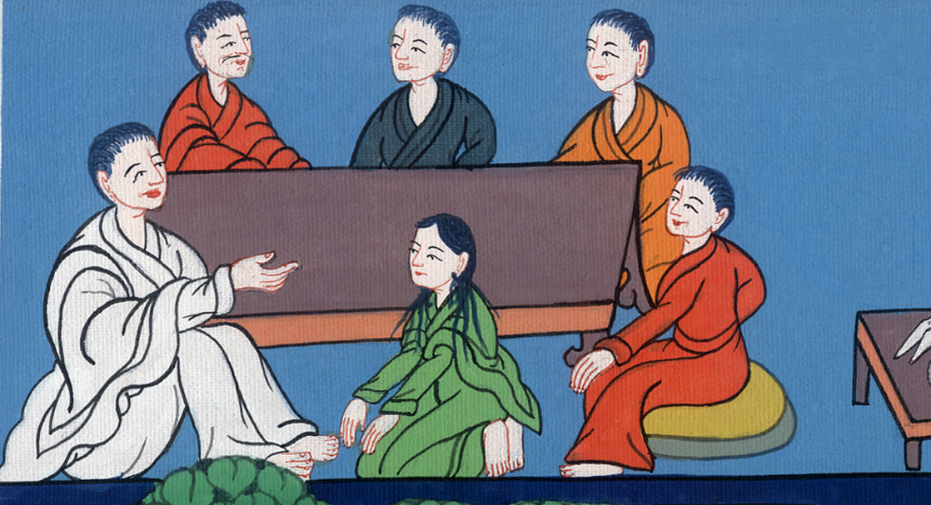
ལུ་ཀཱ 10:39

Slide 9
40But Martha was distracted by all the preparations to be made. She came to Jesus and said,…
40སྣེ་ལེན་གྱི་ལས་མང་བས་མར་ཐཱ་ཡིས་སེམས་འཚབ་སྟེ་ཁོང་གི་མདུན་དུ་ཡོང་བ་དང་

Slide 10
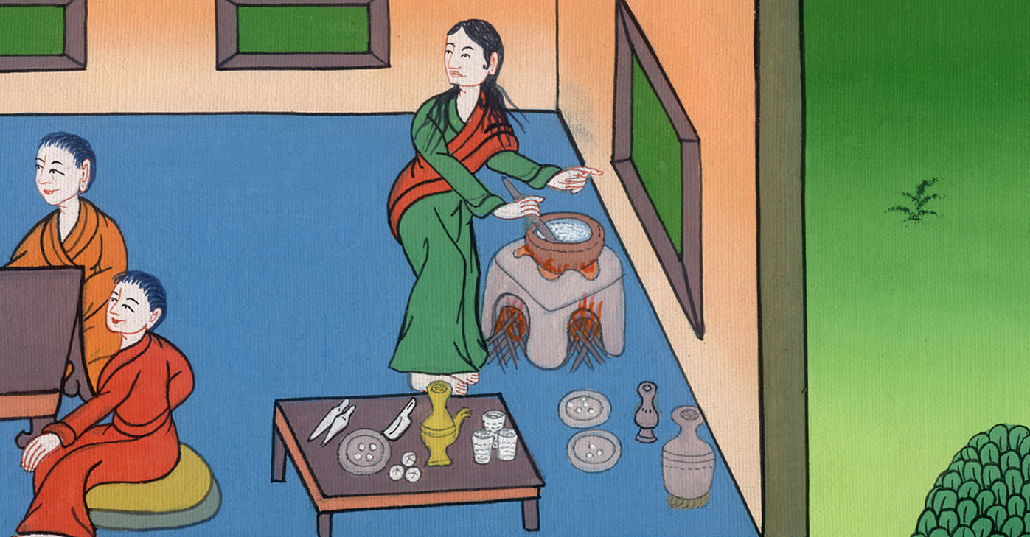
ལུ་ཀཱ 10:40

Slide 11
“Lord, do You not care that my sister has left me to serve alone? Tell her to help me!”
“གཙོ་བོ། ངའི་ནུ་མོས་ང་གཅིག་པོ་སྣེ་ལེན་བྱེད་དུ་འཇུག་པ་ཁྱེད་ཀྱིས་ཐུགས་སྣང་མི་མཛད་དམ། ང་ལ་རོགས་རམ་བྱེད་དགོས་པའི་བཀའ་ཁོ་མོར་གནང་དང་”ཞེས་ཟེར།

Slide 12
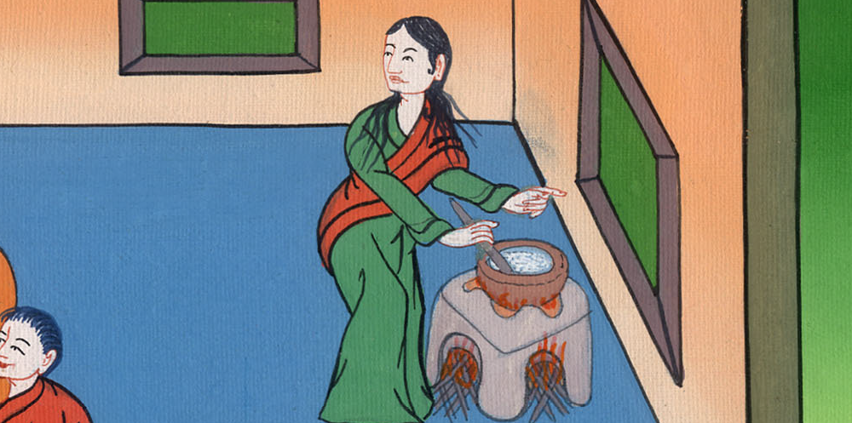
ལུ་ཀཱ 10:40

Slide 13
41“Martha, Martha,” the Lord replied, “you are worried and upset about many things.
41འོན་ཀྱང་ལན་དུ་གཙོ་བོས་“མར་ཐཱ། མར་ཐཱ། ཁྱེད་ཀྱིས་དོན་མང་པོའི་ཆེད་དུ་སེམས་ཁྲལ་དང་སེམས་འཁྲུག་པར་བྱེད།

Slide 14
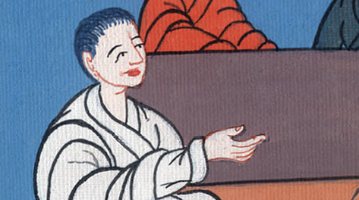
ལུ་ཀཱ 10:41

Slide 15
42But only one thing is necessary. Mary has chosen the good portion, and it will not be taken away from her.”
42འོན་ཀྱང་དོན་གལ་ཆེ་བ་ནི་གཅིག་རང་ཡིན། མིར་ཡམ་གྱིས་སྐལ་བ་བཟང་པོ་བདམས་པས་ཁོ་མོའི་ས་ནས་ལེན་པར་མི་འགྱུར་”ཞེས་གསུངས་སོ། །

Slide 16
ལུ་ཀཱ 10:42

Slide 17
Spending time with Jesus and listening to him, is better than working on serving

